Slide 1
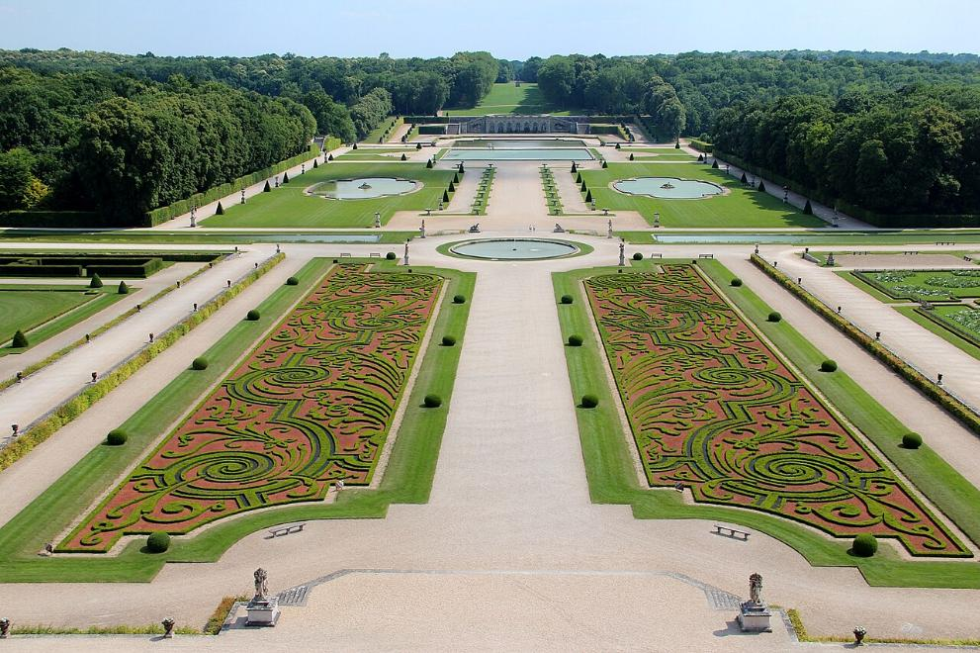
Le jardin du château de Vaux-le-Vicomte.

Slide 2
Le jardin à la française, également appelé jardin régulier ou jardin classique, est un type de jardin baroque « paysager » basé sur la symétrie et le principe d'imposer de l'ordre à la naturedes jardins, autrement dit la recherche de la perfection formelle, d'une majesté théâtrale et d'un goût du spectacle.

Slide 3
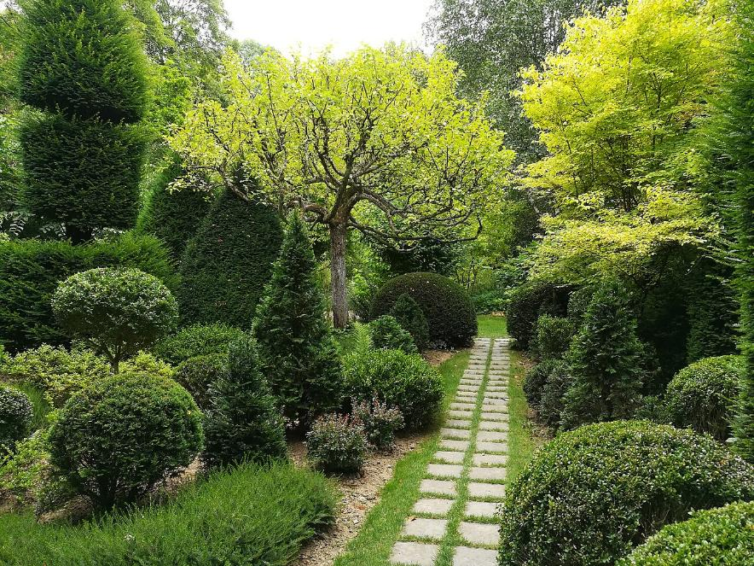
Jardins de Séricourt

Slide 4
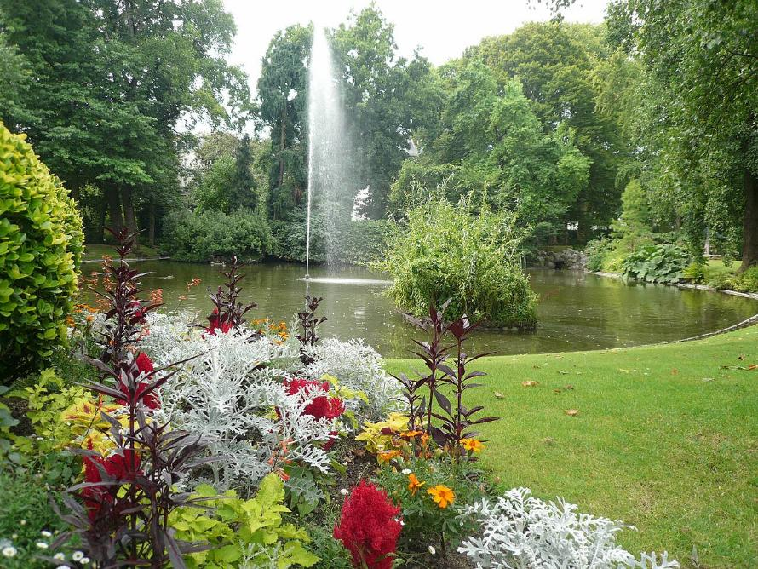
ue du jet d'eau au jardin des plantes (Nantes)

Slide 5
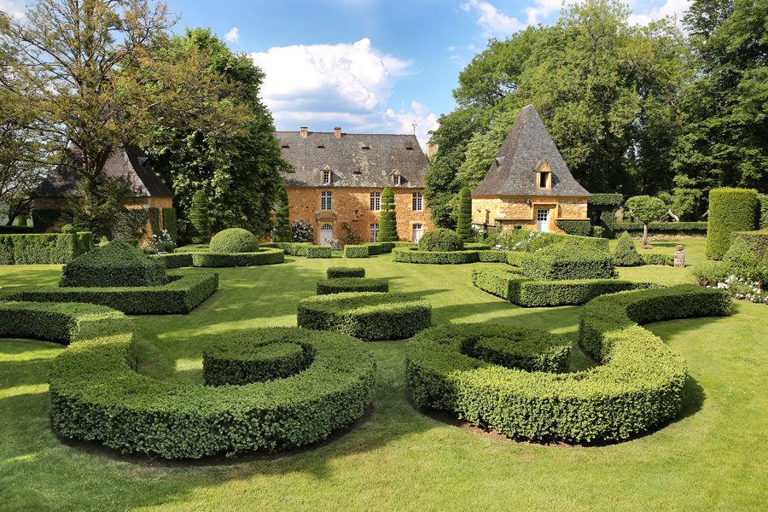
Vue du parterre à la Française et du Manoir à Eyrignac en Dordogne

Slide 6
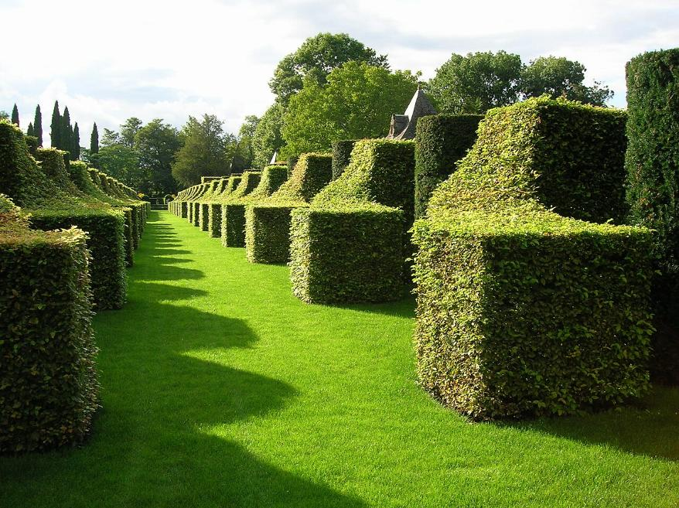
Art topiaire dans les jardins du manoir d'Eyrignac.

Slide 7
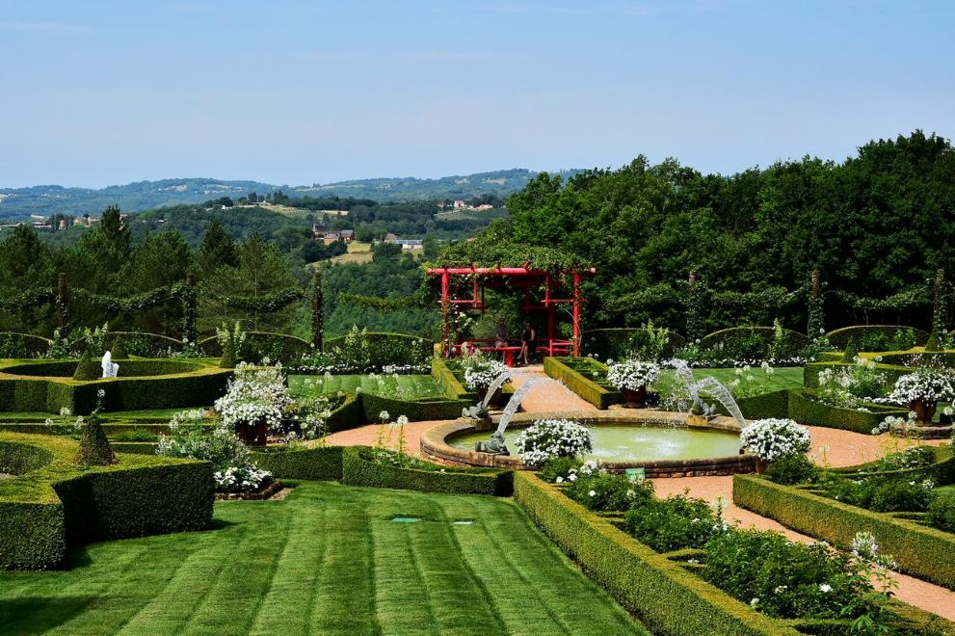
Jardins du Manoir d'Eyrignac

Slide 8
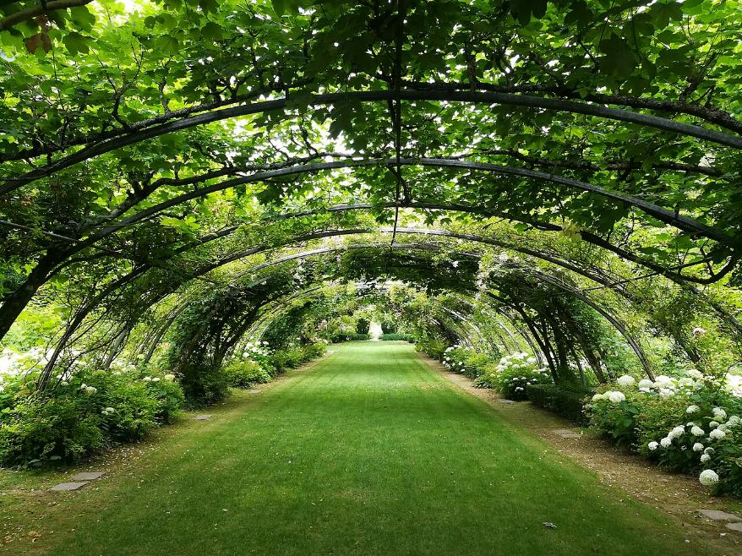
Jardins de Séricourt

Slide 9
Jardins de Séricourt

Slide 10
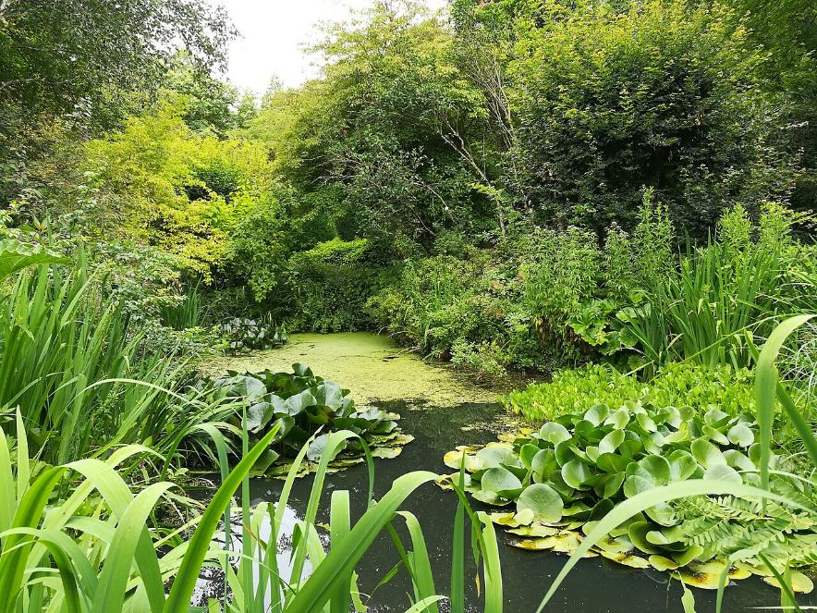
Jardins de Séricourt

Slide 11
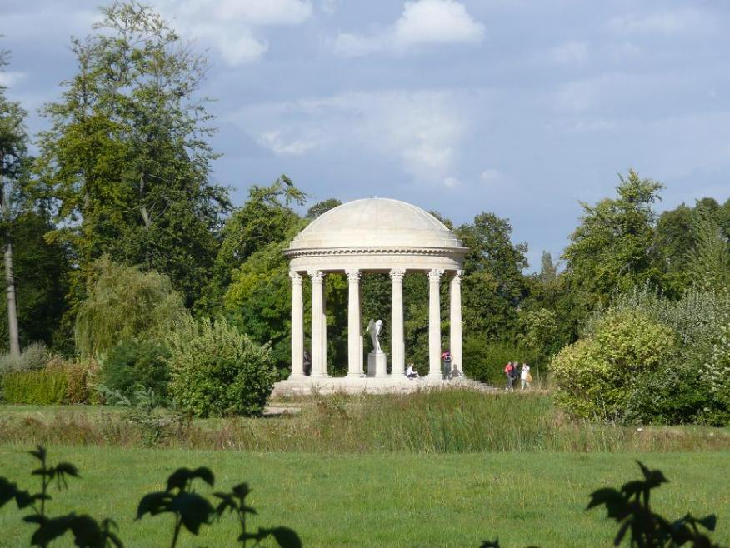
Temple de l'Amour créé pour Marie-Antoinette et le Jardin de la Reine à Versailles

Slide 12
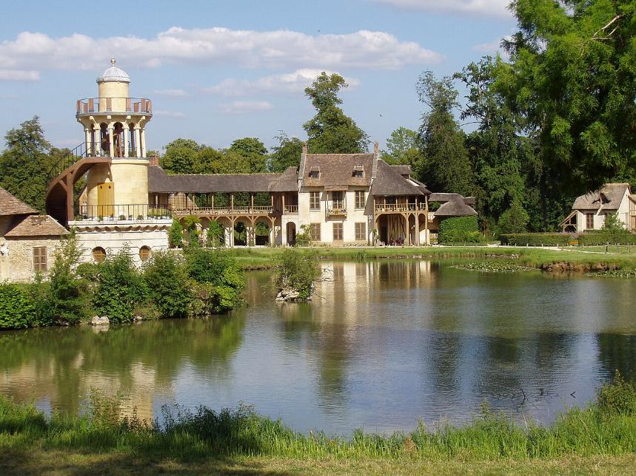
L'idyllique Hameau de la Reine de Marie-Antoinette à Versailles

Slide 13
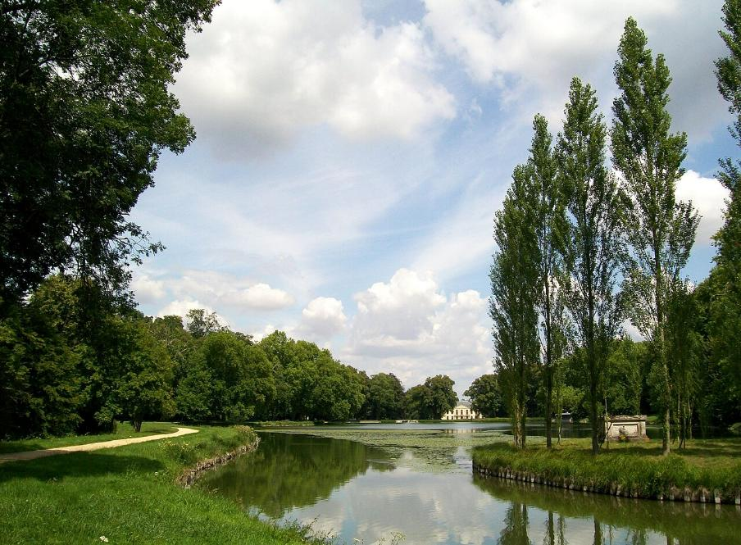
Le parc Jean-Jacques Rousseau à Ermenonville, créé 1764 – 1776 par le marquis de Vauvray

Slide 14
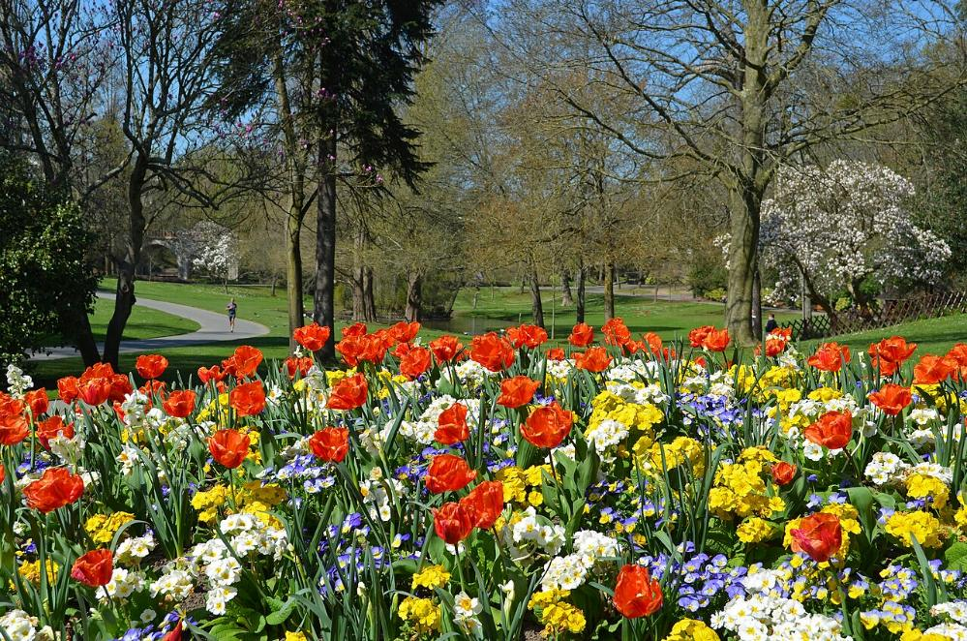
Parc de Procé

Slide 15
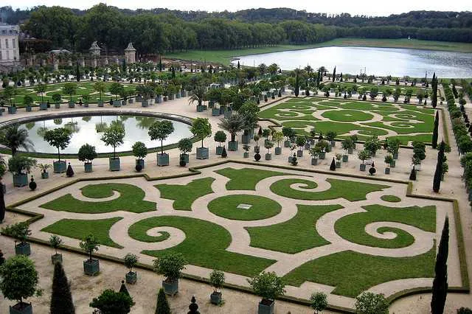
Parc de Versailles (Yvelines)

Slide 16
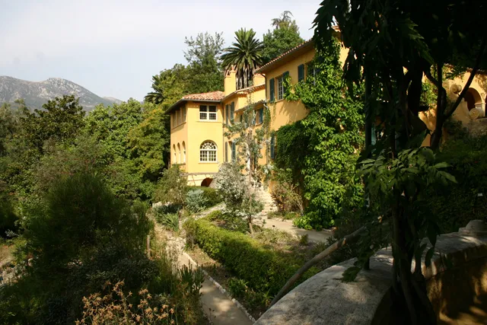
Jardins de Menton (Alpes-Maritimes)

Slide 17
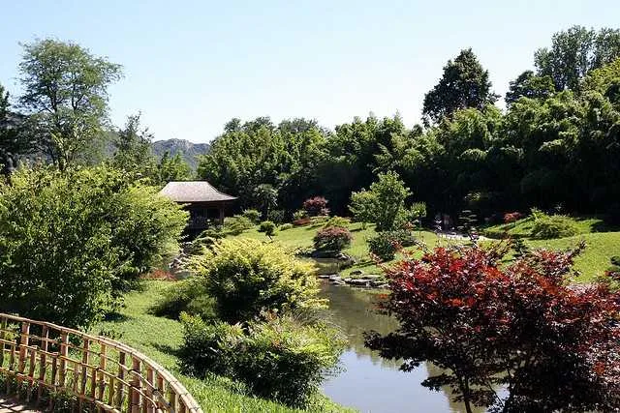
Bambouseraie de Prafrance, Anduze (Gard)

Slide 18
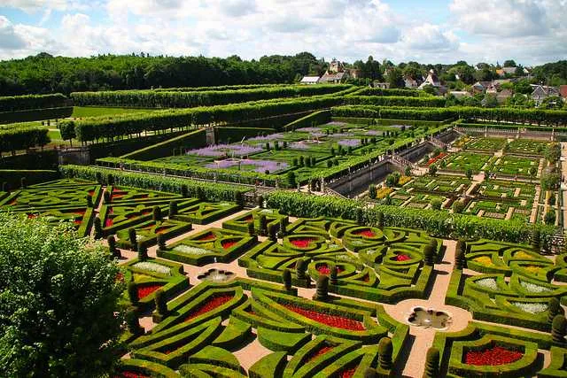
_chateau_de_villandry.

Slide 19
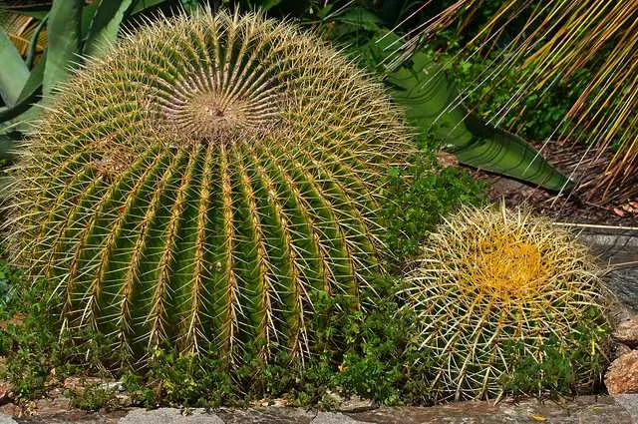
. Domaine du Rayol (Var)

Slide 20
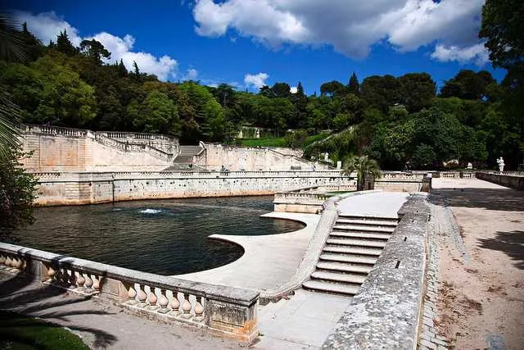
Jardins de la Fontaine, Nîmes (Gard)

Slide 21
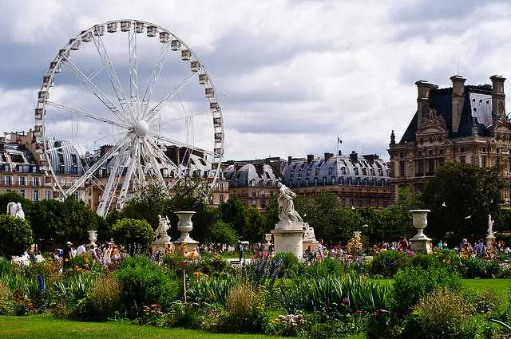
Jardin des Tuileries (Paris)

Slide 22
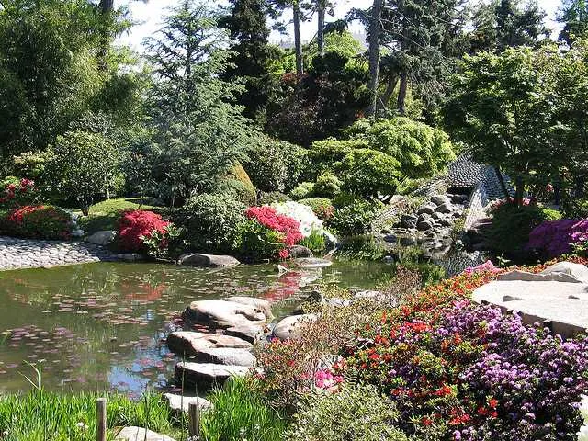
Jardin Albert-Kahn (Hauts-de-Seine)

Slide 23
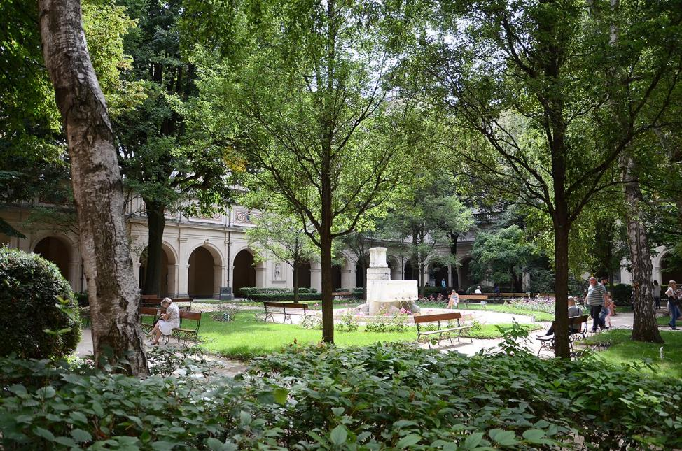
Jardin du Palais Saint Pierre (Lyon )

Slide 24
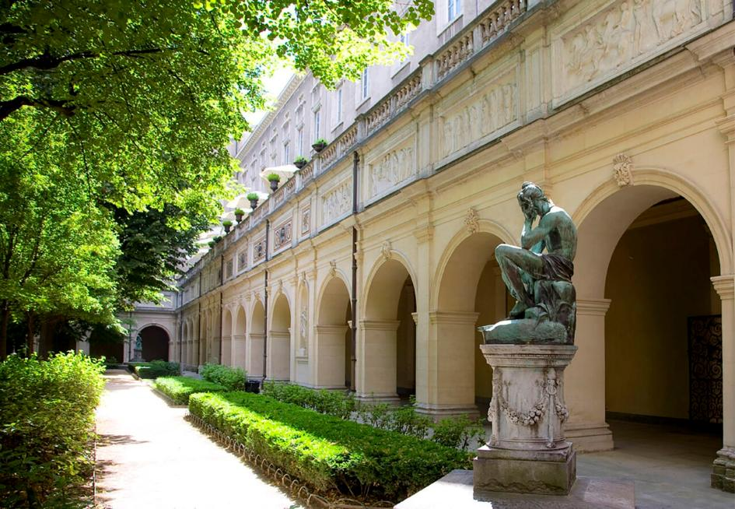
Vue de Chactas méditant sur le corps d'Atala, Francisque Duret (1835) exposée dans le jardin du palais Saint-Pierre ( Lyon )

Slide 25
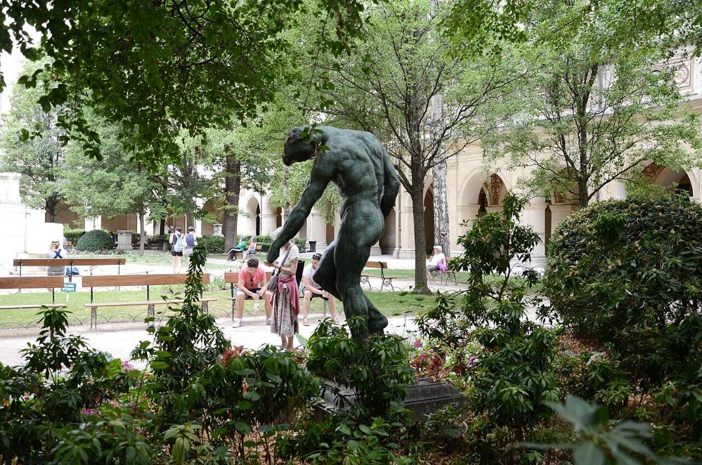
Vue de L’Ombre, Auguste Rodin (1902)

Slide 26
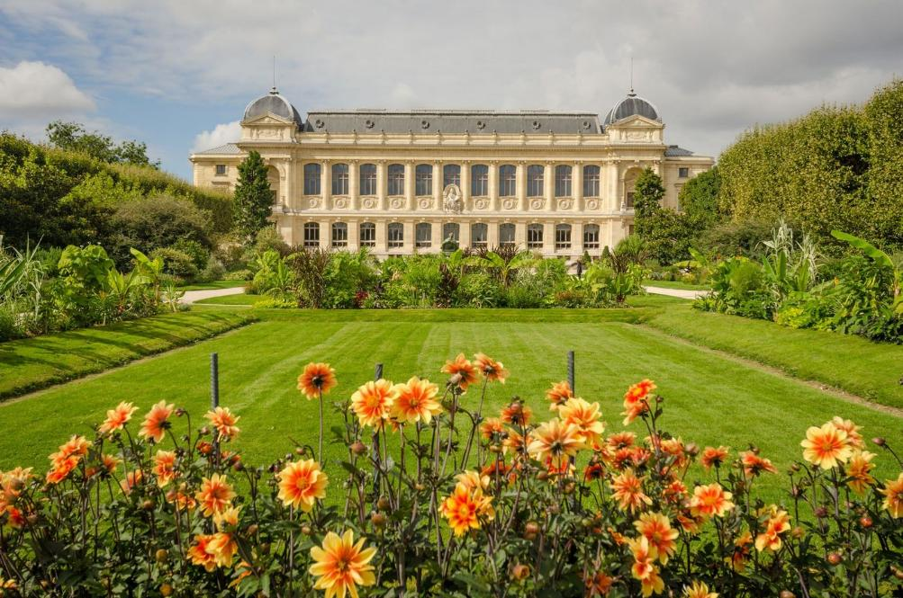
Jardin des Plantes - 5e arr., Paris

Slide 27
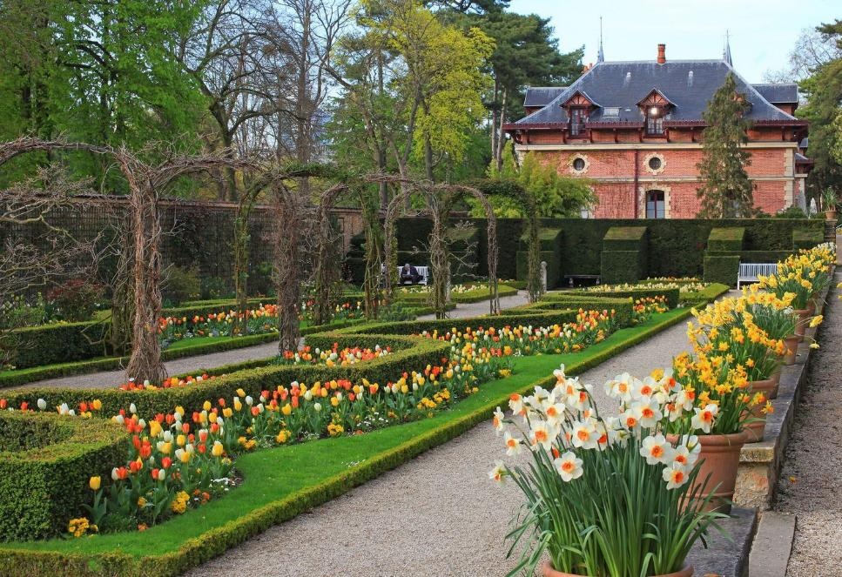
Parc de Bagatelle - 16e arr., Paris

Slide 28
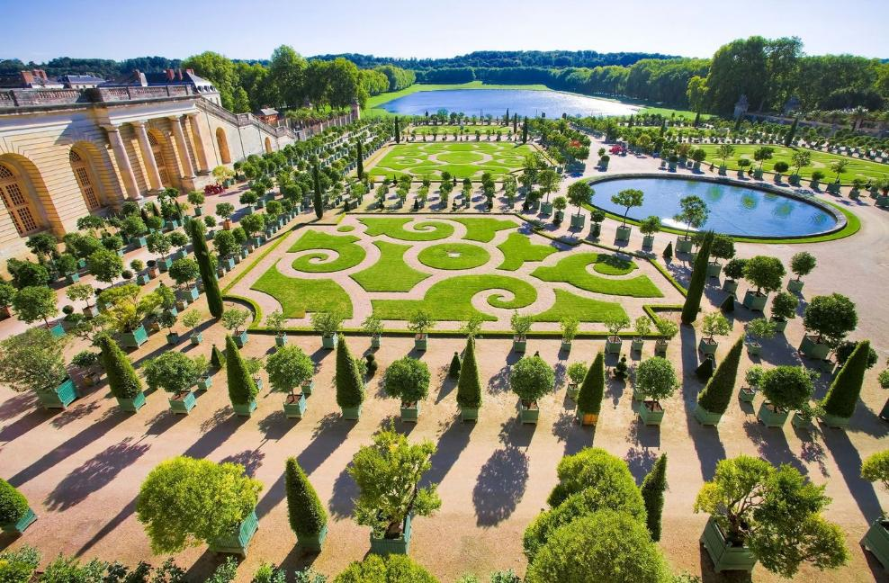
Jardins et parc du château de Versailles - Yvelines

Slide 29
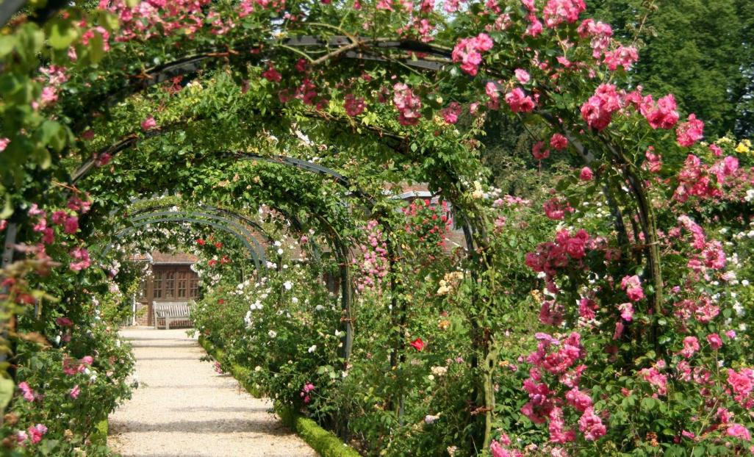
Roseraie du Val-de-Marne - L’Haÿ-les-Roses, Val-de-Marne

Slide 30
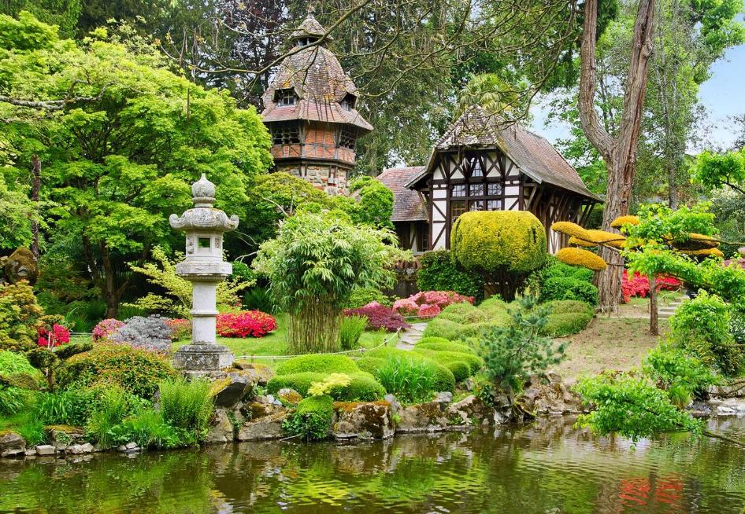
Parc oriental de Maulévrier - Maulévrier, Maine-et-Loire

Slide 31
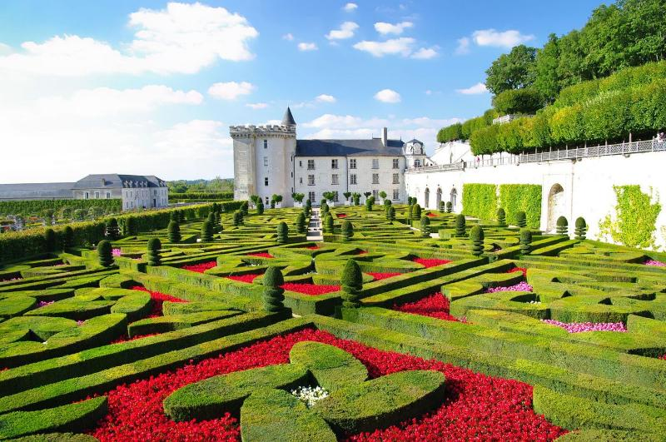
Lorient Vous A Proposé
Les Plus Beaux Jardins
De France
Les Images Et Le son Du net
Daniel
Jardins du château de Villandry - Villandry, Indre-et-Loire

